Slide 1
SQL 종합 실습

Slide 2
목차
01
SQL 학습을 위한 준비
02
SQL 개요
03
데이터 조작어 - 검색
04
데이터 정의어
05
데이터 조작어 - 삽입, 수정, 삭제

Slide 3
01. SQL 학습을 위한 준비
마당서점의 데이터
마당서점 데이터베이스의 사용자들
MySQL과 샘플 데이터 설치

Slide 4

1. 마당서점의 데이터
그림 1 마당서점 현황

Slide 5
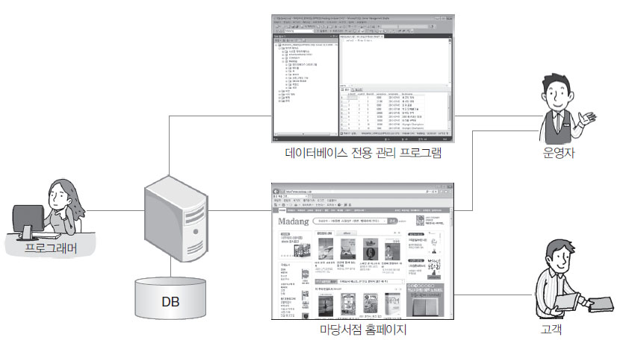
1. 마당서점의 데이터
그림 2 마당서점 운영 시스템 환경

Slide 6
1. 마당서점의 데이터
bookid | bookname | publisher | price
1 | 축구의 역사 | 굿스포츠 | 7000
2 | 축구아는 여자 | 나무수 | 13000
3 | 축구의 이해 | 대한미디어 | 22000
4 | 골프 바이블 | 대한미디어 | 35000
5 | 피겨 교본 | 굿스포츠 | 8000
6 | 역도 단계별기술 | 굿스포츠 | 6000
7 | 야구의 추억 | 이상미디어 | 20000
8 | 야구를 부탁해 | 이상미디어 | 13000
9 | 올림픽 이야기 | 삼성당 | 7500
10 | Olympic Champions | Pearson | 13000
orderid | custid | bookid | saleprice | orderdate
1 | 1 | 1 | 6000 | 2014-07-01
2 | 1 | 3 | 21000 | 2014-07-03
3 | 2 | 5 | 8000 | 2014-07-03
4 | 3 | 6 | 6000 | 2014-07-04
5 | 4 | 7 | 20000 | 2014-07-05
6 | 1 | 2 | 12000 | 2014-07-07
7 | 4 | 8 | 13000 | 2014-07-07
8 | 3 | 10 | 12000 | 2014-07-08
9 | 2 | 10 | 7000 | 2014-07-09
10 | 3 | 8 | 13000 | 2014-07-10
Book 테이블
Orders 테이블
custid | name | address | phone
1 | 박지성 | 영국 맨체스타 | 000-5000-0001
2 | 김연아 | 대한민국 서울 | 000-6000-0001
3 | 장미란 | 대한민국 강원도 | 000-7000-0001
4 | 추신수 | 미국 클리블랜드 | 000-8000-0001
5 | 박세리 | 대한민국 대전 | NULL
Customer 테이블

Slide 7
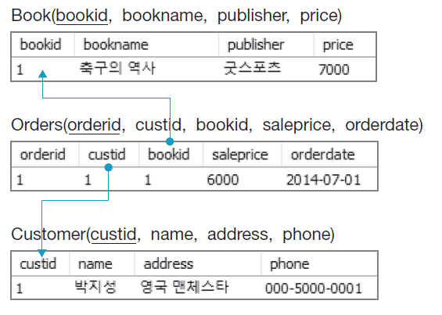
1. 마당서점의 데이터
그림 3 마당서점의 데이터 구성도

Slide 8
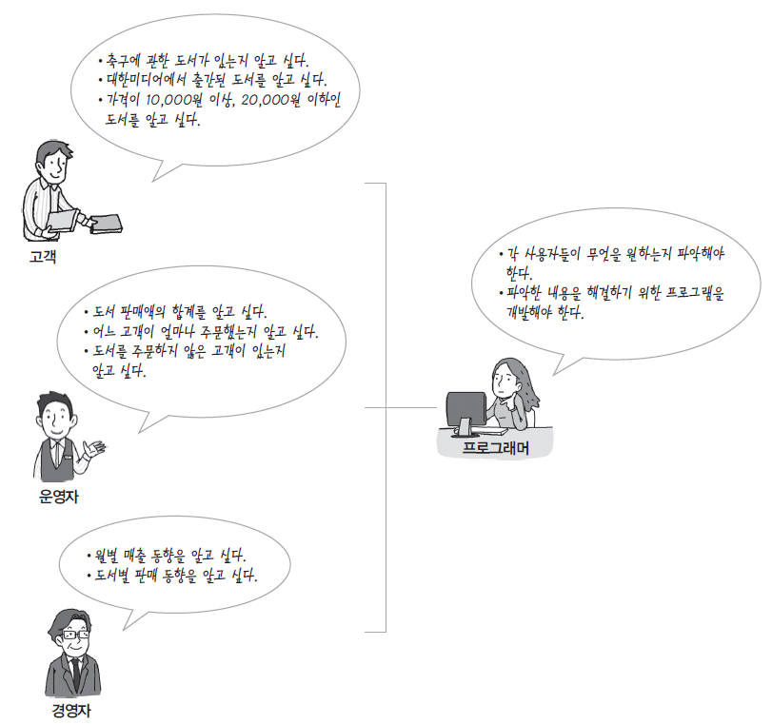
2. 마당서점 데이터베이스의 사용자들
그림 4 사용자 그룹별로 원하는 정보

Slide 9
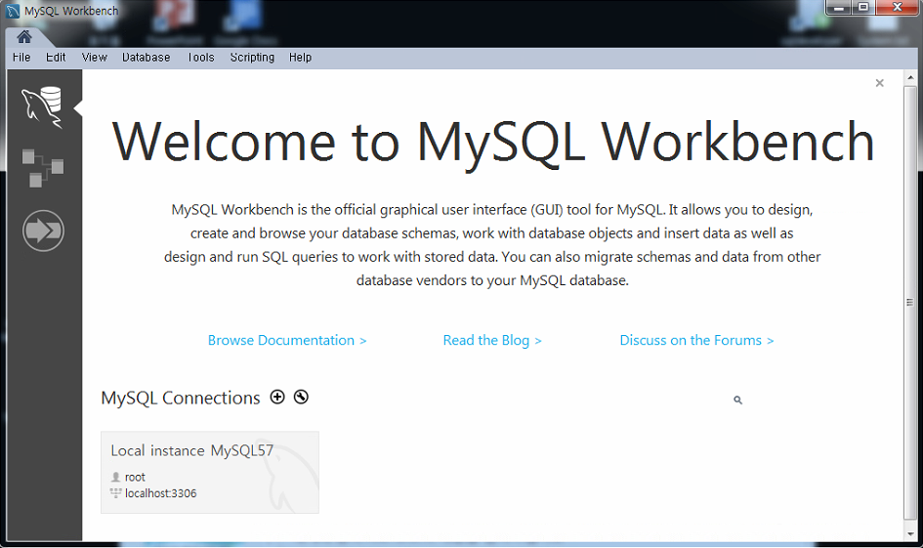
3. MySQL 샘플 데이터 설치
MySQL Workbench를 이용한 데이터베이스 & 테이블 만들기
Connection 생성 아이콘 +
Connection – root 계정용

Slide 10
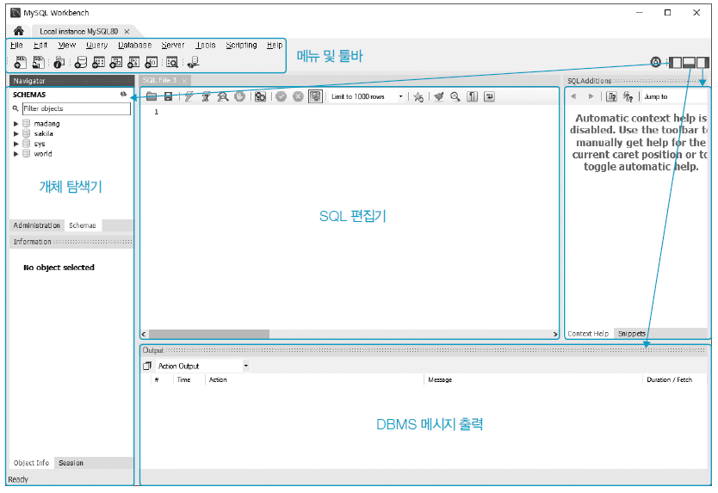
3. MySQL 샘플 데이터 설치
MySQL Workbench 시작
[그림 5] Workbench SQL 개발 화면

Slide 11
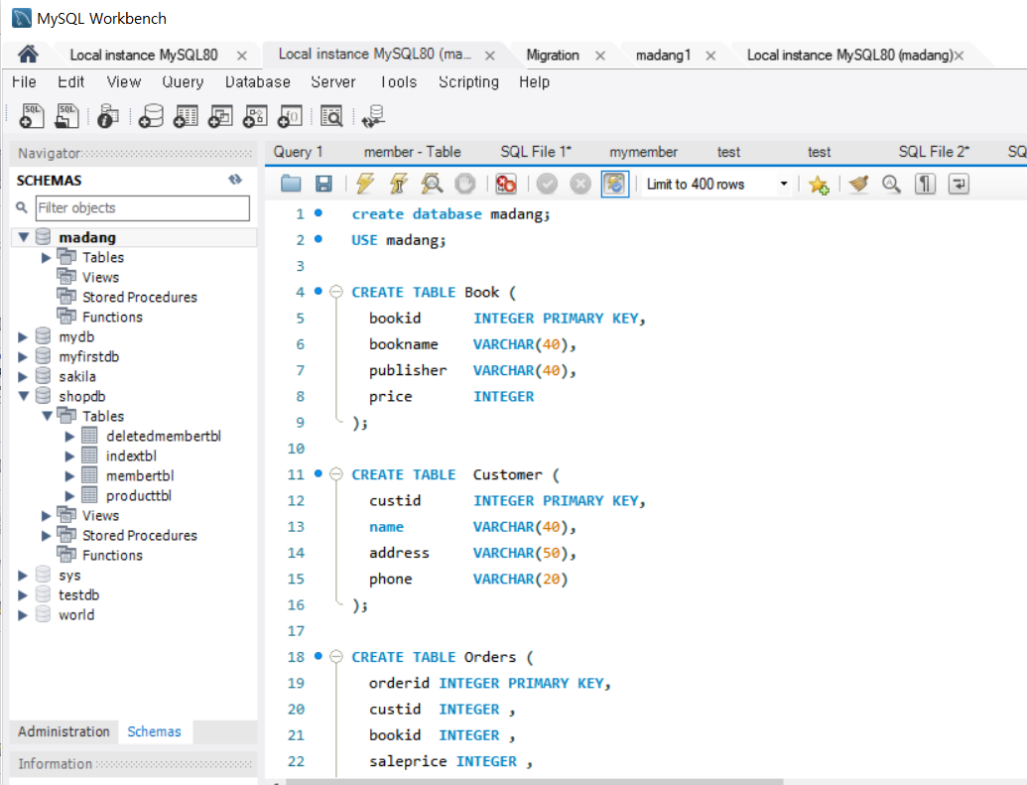
3. MySQL 샘플 데이터 설치
MySQL Workbench 시작
madang.txt 파일의 내용을 복사해 SQL 편집기 영역에 붙여 넣고
위쪽에 보이는 번개모양 아이콘
또는
전체 선택 후 CTRL + ENTER 키를 누른다.
이후
왼쪽의 개체 탐색기에서
SCHEMAS 옆의 새로고침 버튼을
클릭하면
새롭게 생성된 데이터베이스와
테이블의 목록이 나타난다.

Slide 12
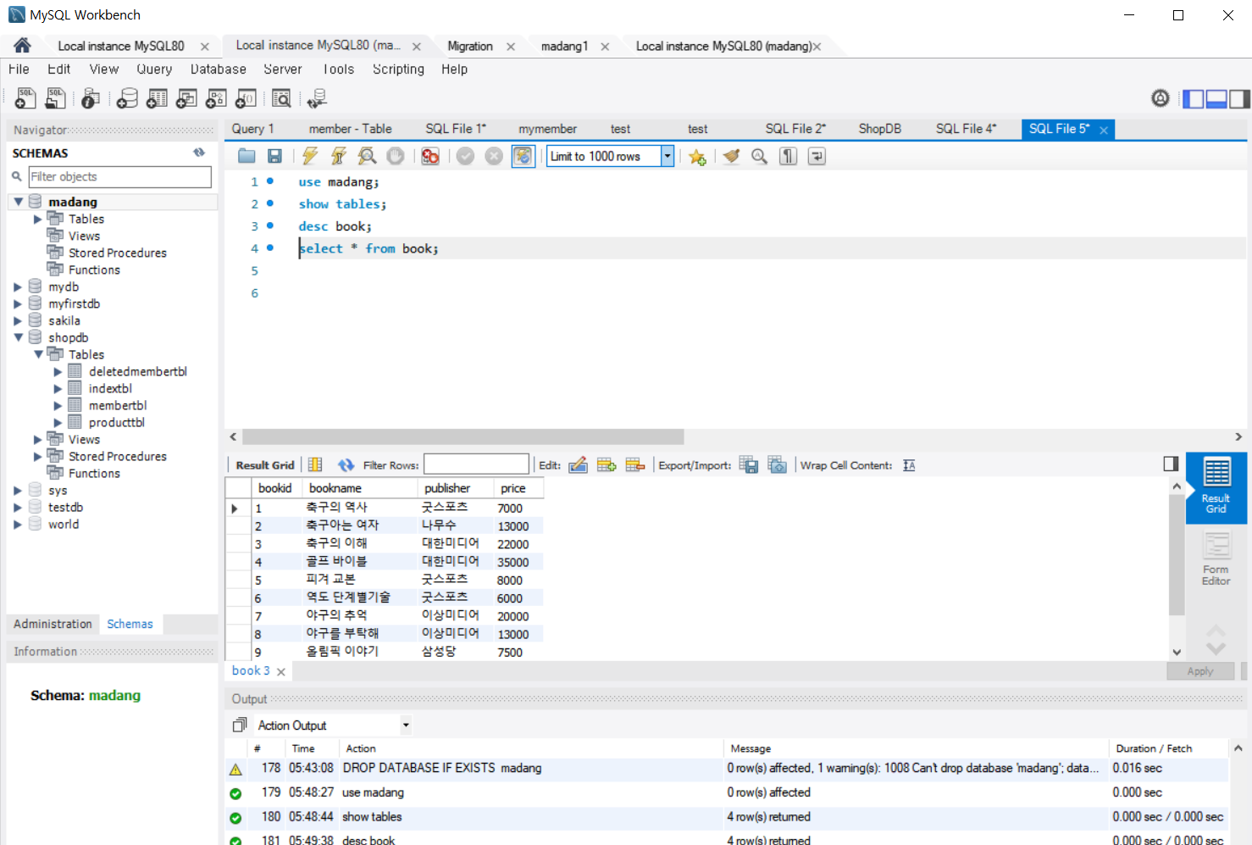
3. MySQL 샘플 데이터 설치
MySQL Workbench 시작
use madang => 데이터베이스 글씨가 진하게 보인다. (사용중이라는 뜻)
boot 테이블의 내용을 검색하면
아래쪽에 검색 결과가 보여진다.
←--------

Slide 13
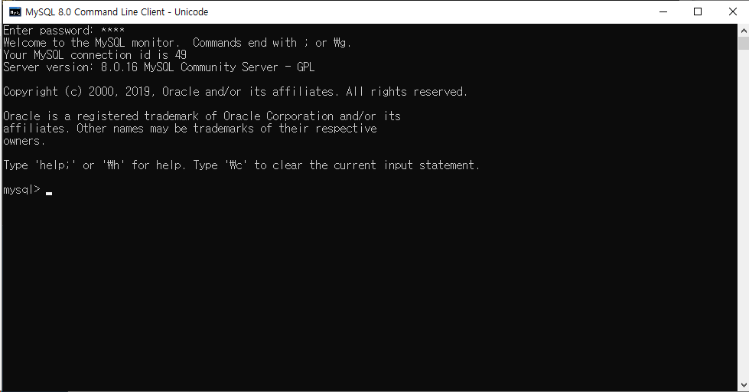
3. MySQL 샘플 데이터 설치
MySQL 명령창
그림 6 Command Line Client에서 MySQL 실행

Slide 14
3. MySQL 샘플 데이터 설치
MySQL 명령창
다음은 MySQL 명령창에서 ‘testdb’라는 데이터베이스를 생성하는 간략한 예제이다.
mysql> show databases;
mysql> create database testdb;
mysql> use testdb;
mysql> CREATE TABLE test
(id smallint unsigned not null auto_increment,
name varchar(20) not null,
primary key(id));
mysql> show tables;
mysql> INSERT INTO test(id, name) VALUES (1, 'Sample data' );
mysql> SELECT * FROM test;

